Slide 1

Základní škola, Hrádek 203
Projekt: CZ.1.07/1.400/21.1220
VY_32_INOVACE_07_Zeměpis_6.ročník
20_Znojmo
Autor: Mgr. Jana Štruncová
Anotace: Prezentace města Znojma. Materiál slouží k projekci na interaktivní tabuli

Slide 2

Z N O J M O
Poloha: leží v Jihomoravském kraji na
levém břehu řeky Dyje, 55 km
jihozápadně od Brna a 75 km
severozápadně od Vídně.
Počet obyvatel: žije zde 34 tisíc obyvatel, a je druhým
největším městem Jihomoravského kraje.
Části: ke Znojmu patří: Konice, Popice, Oblekovice, Načeratice, Derflice, Hradiště, Mramotice,
Přímětice

Slide 3
HISTORIE
Založeno v osmém století ( Hradiště ), první zmínky
o Znojmu pochází z 11. století.
V letech 1222-1226 bylo Znojmo Přemyslem I. Otakarem
povýšeno na královské město.
Největší rozkvět ve 13. a 14. století - dlážděné ulice,
vodovod, dva špitály.
Další rozvoj města Znojma nastal v 18. a 19. století
v souvislosti s vybudováním císařských silnic do Brna,
Prahy a Vídně.

Slide 4
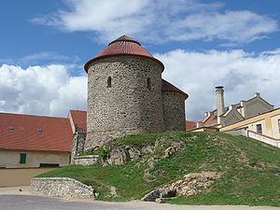
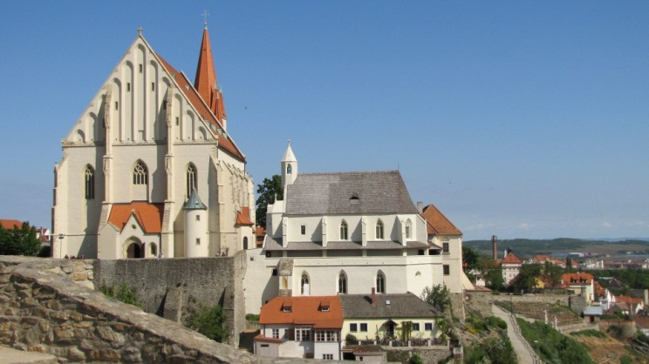
PAMÁTKY
Národní kulturní památka
České republiky – rotunda svaté Kateřiny z 12. století.
Znojemský hrad nad údolím Gránického potoka.
Rozsáhlé několikapatrové Znojemské podzemí
z 13. až 17. století.
Znojemská radniční věž.
Kostel svatého Mikuláše.

Slide 5
KULTURA
Znojemské divadlo
Hudební festival Znojmo – každý ročník je zaměřen
na jiného skladatele.
Každý rok se zde koná vinobraní, které je spojeno s
kulturními událostmi po celém městě.

Slide 6
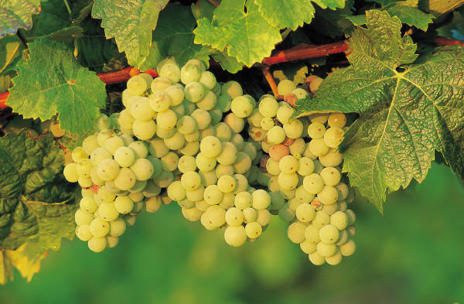
PRŮMYSL
Po roce 1989 byly postupně zlikvidovány největší
průmyslové podniky – konzervárny Znojmia,
Gala – výroba bot, Znojemské mlékárny.
Vinařství – největší producenti vína - Znovín, Lahofer.
Tamura - vyrábí výkonové transformátory a další navíjené
indukční prvky pro průmysl a distribuci elektrické energie.
Pegas – zabývá se výrobou netkané textilie ( dětské pleny )
Keramika – výroba sanitární keramiky ( umyvadla,
záchody)

Slide 7
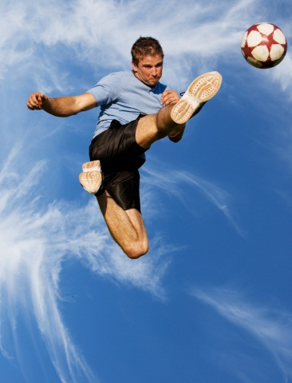
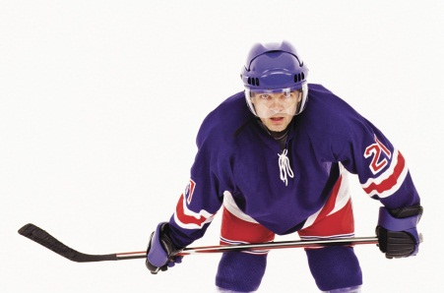
SPORT
Nejvýznamnějšími sportovními odvětvími jsou:
Fotbal – v současné době se hraje 2. liga
Hokej – hrají mezinárodní hokejovou ligu EBEL
Dále se zde provozuje mnoho jiných sportů:
volejbal, basketbal, tenis, plavání, cyklistika,
florbal, futsal, korfbal, aerobic, taekwondo

Slide 8
Citace: použité ilustrace: http://office.microsoft.com
VAVŘÍK. wikipedie [online]. [cit. 9.12.2012]. Dostupný na WWW: http://cs.wikipedia.org/wiki/Soubor:ZnojmoRotundaKateriny.jpg
CHE. wikipedie [online]. [cit. 9.12.2012]. Dostupný na WWW: http://www.google.cz/imgres?q=kostel+sv.+mikuláše+znojmo&num=10&hl=cs&tbo=d&biw=1366&bih=643&tbm=isch&tbnid=TI8ksiVUW6wXxM:&imgrefurl=http://www.joutrip.com/cs/kostel-sv-mikulase-p77&docid=Uw-xBSSu4MQnYM&imgurl

